Slide 1

Rapport d’orientations budgétaires 2021
Partie 1 : Rétrospective, contexte et situation de la collectivité
Conseil municipal
Du 25/02/2021

Slide 2
Le DOB
Le DOB est une étape essentielle de la procédure budgétaire des collectivités et doit permettre d’informer les Elus sur la situation économique et financière de leur collectivité afin d’éclairer leurs choix lors du vote du Budget Primitif.
Le cadre légal
La tenue du DOB est obligatoire pour les Régions, les Départements, les communes de 3 500 habitants et plus, ainsi que pour leurs EPA et leurs groupements (Art. L.5211-36 du CGCT).
Le DOB doit faire l’objet d’une délibération distincte, et doit s’effectuer dans les conditions applicables à toute séance de l’assemblée délibérante (art. L.2121-20; L. 2121-21; L. 3121-14; L.3121-15; L. 4132-13 et L.4132-14 du CGCT).
Le DOB doit avoir lieu dans les 2 mois qui précèdent le vote du budget primitif. La tenue du DOB ne peut avoir lieu à une échéance trop rapprochée du vote du budget. Le DOB ne peut intervenir ni le même jour, ni à la même séance que le vote du BP.
En cas d’absence de DOB : toute délibération relative à l’adoption du budget primitif est illégale.

Slide 3
Le DOB
Les dispositions issues de la Loi NOTRe du 7 août 2015
Un élargissement de l’information des élus (article 107 loi NOTRe)
Le DOB s’effectue désormais sur la base d’un rapport élaboré par le Président de l’EPCI ou le Maire sur les orientations budgétaires, les engagements pluriannuels envisagés, l’évolution des taux de fiscalité locale ainsi que la structure et la gestion de la dette.
Le ROB doit, en outre, comporter une présentation de la structure et de l’évolution des dépenses (analyse prospective) et des effectifs ainsi que préciser notamment l’évolution prévisionnelle et l’exécution des dépenses de personnel, des rémunérations suivant cette liste non limitative.
Publication et transmission du rapport
Le ROB doit être transmis au représentant de l’Etat dans le département et fait l’objet d’une publication. Ce rapport est obligatoirement transmis aux communes membres pour les EPCI de plus de 10 000 habitants avec au moins une commune de plus de 3500 habitants.
Il est à noter qu’il doit être pris acte de ce débat par une délibération spécifique.

Slide 4
I – Le contexte et les contraintes de la construction budgétaire

Slide 5
1.1 Propos introductifs
Cette année la loi de finances (LF) est largement impactée par la crise sanitaire liée à la Covid-19 et intègre un plan de relance économique ambitieux, le plan « France Relance »
Trois objectifs du plan « France Relance » de 100 Mds€ :
    Le verdissement de l’économie
    L’amélioration de la compétitivité des entreprises
    Le soutien aux plus fragiles
Pour les collectivités, la LF :
Instaure une réduction de 10 Mds€ de la fiscalité locale dite « économique » ou « de production » visant à redresser la compétitivité des entreprises françaises
Se caractérise par une stabilité des dotations
Reste évasive concernant le soutien que l’exécutif compte apporter aux collectivités locales pour 2021 afin de faire face aux effet de la crise sanitaire

Slide 6
1.2 La trajectoire des finances publiques
De lourdes conséquences sur le marché du travail
Sur le marché du travail, l'impact de la pandémie est impressionnant. Au S1 2020, 715 000 personnes avaient déjà perdu leur emploi salarié. En deux trimestres, l’ampleur des destructions d’emplois a ainsi dépassé les 692 000 créations d’emplois lentement accumulées au cours des deux ans et demi séparant le T2 2017 du T4 2019. Le rebond du T3 a toutefois permis de réduire les pertes d’emplois salariés à 295 000.
Cette destruction massive d'emplois ne s’est pas immédiatement traduite par une hausse du taux de chômage tel que mesuré par le BIT. En effet, le nombre de chômeurs se déclarant activement à la recherche d'un emploi ayant diminué pendant le confinement, le taux de chômage a nettement diminué au S1 passant de 8,1% au T4 2019 à 7,1% au T2 2020, alors même que la situation sur le marché du travail se détériorait. L’assouplissement des restrictions durant l’été aura eu raison de cette baisse du chômage en trompe-l’œil. Au T3, le nombre de chômeurs a augmenté de 628 000 en France et atteint 2,7millions tandis que le taux de chômage (BIT) s’élevait de nouveau à 9,0%.
Afin de soutenir les entreprises et limiter la hausse du chômage, le gouvernement a adapté dès mars le dispositif d’activité partielle, qui a été largement sollicité. Son coût pour 2020 est estimé à 31milliards€ (1,3%dePIB). En 2021 il sera vraisemblablement supérieur aux 6,6milliards€ prévus.
Malgré les mesures exceptionnelles de soutien au marché du travail, le taux de chômage devrait culminer au-dessus de 11% d’ici à la mi-2021, pour diminuer ensuite et atteindre 8% vers la fin de 2022.
Les finances publiques ont été fortement affectées par la crise économique et sanitaire liée à l’épidémie de Covid-19, à la fois sous l’effet de la dégradation de l’environnement macroéconomique et des mesures de soutien d’ampleur.
L’année 2021 sera marquée par la mise en œuvre du plan de relance, qui a pour objectif le retour de la croissance économique et l’atténuation des conséquences économiques et sociales de la crise.
En 2021, le déficit public se réduirait pour atteindre 6,7% du PIB contre 10,2% du PIB en 2020.
Après une forte augmentation en 2020 liée aux mesures d’urgence mises en œuvre pour répondre à la crise sanitaire et économique, le taux de croissance des dépenses publiques en volume serait ramené de +6,3 % en 2020 à seulement +0,4 % en 2021.

Slide 7
1.2 La trajectoire des finances publiques
D’importants soutiens économiques financés par emprunt
Pour atténuer l'impact économique et social de la crise sanitaire, le gouvernement a accompagné les confinements d’un vaste ensemble de mesures d'urgence. Ces mesures ont été conçues pour soutenir les ménages (en préservant leur emploi et la majeure partie de leurs revenus grâce au chômage partiel), soutenir les entreprises (en renforçant leur trésorerie par le biais de facilités de crédit) et soutenir certains secteurs d’activité les plus durement touchés par l’épidémie (tels que l’hôtellerie-restauration, le tourisme, l’automobile et l’aéronautique).
Le coût total de ces mesures est estimé à près de 470milliards€ (environ 20% du PIB). Toutefois, seule une partie des mesures (64,5Mds€) aura un impact direct sur le solde public, l’impact des mesures de trésorerie (76Mds€) et de garanties de l’Etat (327,5Mds€) à ce stade incertain n’étant susceptible d’intervenir qu’après 2020.
Au-delà de ces mesures d’urgence, le gouvernement français a présenté en septembre un plan de relance sur les années 2021-2022 de 100milliards€ (soit 4,3% du PIB) financé à hauteur de 40milliards€ par l’Europe. Comprenant trois axes (écologie, compétitivité et cohésion), il vise via des programmes d’investissement à soutenir l’activité et à minimiser les effets potentiels à long terme de la crise sanitaire.
Enfin, l’annonce du 2ème confinement s’est accompagnée d’une enveloppe budgétaire supplémentaire de 20milliards€ de soutien financier, largement répartie sur les mesures de soutien mises en place précédemment.
Une inflation faible
Depuis le début de la pandémie mondiale, l'inflation de l'IPC français a fortement baissé, passant de 1,5% en janvier 2020 à 0% à partir de septembre, son plus bas niveau depuis mai 2016.
Après 1,1% en 2019, l'inflation française (IPC) s’est élevée à 0,5% en moyenne en 2020. Au regard de la hausse attendue du chômage, l’inflation devrait être principalement guidée par les prix du pétrole et rester faible les deux prochaines années. Elle devrait légèrement progresser pour atteindre 0,7% en 2021 et 0,6% en 2022.
Un impact durable de la crise sanitaire sur les finances publiques
Sous le double effet de la baisse de l’activité et d’interventions publiques massives en raison de la crise sanitaire, le déficit public devrait atteindre 11,3% du PIB en 2020, tandis que la dette publique s’élèverait à 119,8% du PIB selon le 4ème projet de loi de finances rectificative (PLFR) pour 2020.
Pour 2021, le gouvernement prévoit depuis décembre une baisse du déficit public à 8,6% du PIB et une dette publique à 122,3% du PIB.
Pour autant, la forte augmentation attendue de la dette publique française ne devrait pas affecter la viabilité de la dette de la France en raison des coûts d’emprunt extrêmement bas liés à la politique très accommodante de la BCE. En effet, compte tenu du niveau très faible de l'inflation, les taux d'intérêt devraient rester extrêmement bas pendant encore un certain temps. Les taux sont restés en territoire négatif jusqu’à l’échéance 10 ans.

Slide 8
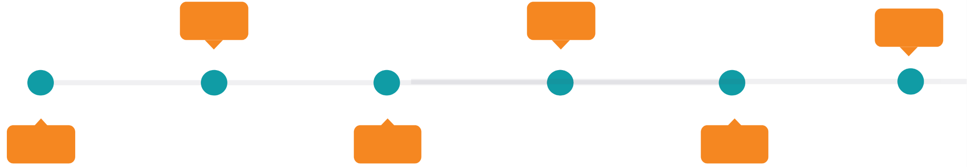

1.3 Les réformes de la LF 2021
Simplification de la taxation de l’électricité
Neutralisation des effets de la suppression de la TH
Suppression part régionale CVAE
Plafonnement à 2% au lieu de 3%
TH
CVAE
CET
TLCE
DGF
FCTVA
Etab. Industriels
CFE
Stabilité globale des concours financiers de l’Etat
Automatisation du FCTVA
Nouvelle méthode de calcul de la valeur des établissements industriels
Exonération pour les créations ou extensions d’établissements

Slide 9
II – Les dispositions financières de la LF

Slide 10
2.1 Les concours financiers de l’Etat (51,9 Mds €)
Ils totalisent tous les prélèvements sur recettes (PSR) de l’Etat au profit des collectivités locales ainsi que les crédits du budget général relevant de la mission relations avec les collectivités territoriales (RCT).
La mission RCT se compose à environ 90% de quatre dotations : la dotation générale de décentralisation (DGD) qui compense les charges résultant de transferts de compétences, la dotation d’équipement des territoires ruraux (DETR), la dotation de soutien à l’investissement local (DSIL) et la dotation globale d’équipement (DGE) des départements.
Prélèvements sur les recettes (PSR) de l’Etat au profit des collectivités territoriales : Un niveau de DGF stabilisé
Les PSR de l’Etat en faveur des collectivités représentent une part prépondérante des concours financiers de l’Etat (83%) et même de l’ensemble des transferts aux collectivités locales (41%).
Ils s’élèvent à 43,4milliards€ en 2021, en augmentation de 5,2% par rapport à la LFI 2020.
La DGF est stable avec un montant de 26,758milliards€.
Le FCTVA poursuit sa croissance (+9,1%) grâce à une bonne reprise de l’investissement local depuis 2017. Les compensations d’exonérations de fiscalité locale, quant à elles, chutent (-80%) du fait de la mise en place de la réforme fiscale dès 2021 et par conséquent de l’arrêt de la prise en charge par l’Etat du dégrèvement de la TH.
Par ailleurs, deux nouveaux prélèvements liés directement à la crise sanitaire voient le jour :
•510M€ à destination du bloc communal pour compenser les pertes de recettes fiscales et domaniales subies en 2020.
•10M€ pour compenser les collectivités territoriales et les groupements des abandons de loyers consentis à des entreprises. Le montant attribué à chaque collectivité ou groupement est égal à 50% de la somme totale de ses abandons ou renonciations de loyers.
Variables d’ajustement : une baisse très réduite en 2021
La LFI prévoit une minoration très limitée des variables d’ajustement de 50millions€ pour 2021, uniquement fléchée sur les départements et régions. Les variables d’ajustement du bloc communal sont totalement épargnées.

Slide 11
2.1 Les concours financiers de l’Etat
Gel de l’enveloppe globale de la DGF en 2021
  Pour la 4ème année consécutive, le montant total de la DGF est gelé
  La LF 2021 prévoit un montant de DGF à 26,7 milliards d’euros
  La stabilisation de la DGF correspond en réalité à un gel de ressources et à une perte de pouvoir d’achat pour le bloc communal
Poursuite des variations individuelles de DGF
  Toutefois, comme lors des années précédentes, la LF propose de financer en interne la totalité des besoins constatés au sein de la DGF par des écrêtements effectués sur les communes et les EPCI
  Par conséquent, ces redéploiements de crédits, opérés dans une enveloppe gelée, se traduiront, comme en 2020, par des variations de DGF individuelles, à la hausse ou à la baisse selon la situation des communes et des EPCI
  La LF prévoit que les écrêtements sur les communes et les EPCI financeront la hausse de la dotation d’intercommunalité (+ 30 M€)

Slide 12
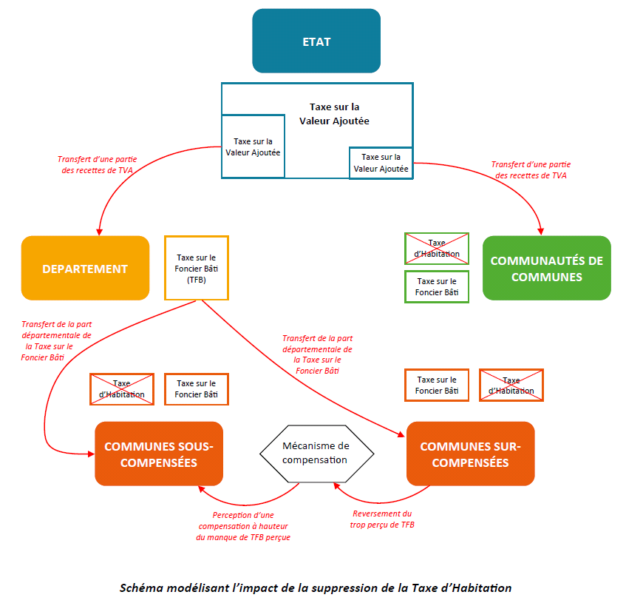
2.2 La neutralisation de la suppression de la TH
Rappel
Pourquoi la suppression de la TH ?
  Un impôt local décrié pour son injustice
  Une promesse d’amélioration du pouvoir d’achat des ménages
  Une proposition élargie à tous les foyers pour assurer l’équité entre contribuables
Le périmètre des ressources concernées
  Est supprimée : la taxe d’habitation sur les résidences principales
  Sont maintenues : une “taxe d’habitation sur les résidences secondaires et les autres locaux meublés non affectés à l’habitation principale » (THRS) y compris la majoration, la THLV (logements vacants)
  Les taxes adossées à la TH (TSE et GEMAPI) deviennent adossées à la THRS
Une nouvelle répartition des ressources publiques
  Redescente de la TFB département aux seules communes en 2021
  Attribution d’une fraction de TVA aux EPCI et aux départements

Slide 13
2.2 La neutralisation de la suppression de la TH
Sur la pression fiscale des taxes « annexes »
Incidence de la suppression de la TH sur le calcul des contributions fiscalisées et GEMAPI avec une répartition des financements qui devraient mécaniquement peser plus sur le contribuable propriétaire foncier ou entrepreneur
Sur les règles de liens entre les taux
La TFB prend la place de la TH comme élément pivot vis-à-vis des autres taxes : perte de la liberté de variation de cette taxe qui sert à beaucoup de pactes financiers et fiscaux
Sur les pactes financiers et fiscaux des ensembles intercommunaux
Obsolescence programmée et mise en place nécessaire de nouveaux pactes
Sur les dispositifs de péréquation
Refonte nécessaire des critères de péréquation, notamment des potentiels financiers avec le risque de pénaliser les territoires avec de faibles potentiels fiscaux de TH

Slide 14
2.2 La neutralisation de la suppression de la TH
La LF 2021 organise la neutralisation des effets de la suppression de la taxe d’habitation et de réduction de moitié des VL des établissements industriels sur les critères de répartition des dotations de péréquation.
« Les indicateurs financiers [potentiels fiscaux, financiers, effort fiscal, potentiel financier agrégé, effort fiscal agrégé] de chaque commune ou ensemble intercommunal sont, chacun, majorés ou minorés d’une fraction de correction visant à égaliser les variations de ces indicateurs liés »
Les conditions précises de calcul ne sont pas détaillées par le PLF. Dans le principe, les critères 2021 seront recalculés sur la base des dispositions de 2022. L’écart résultant de ce calcul sera intégré dans le calcul des critères 2022 pour neutraliser les impacts précités.
La suppression progressive de ces ajustements est déjà prévue : « En 2023, les indicateurs financiers […] seront chacun majorés ou minorés du produit des fractions de correction […] calculées en 2022 par un coefficient de 90%. En 2024, ce coefficient est égal à 80%, puis il diminue de 20 points par an au cours des quatre exercices suivants ».

Slide 15
2.3 L’automatisation du FCTVA
Longtemps ajournée en raison des difficultés de mise en place et organisationnelle qu’elle suscite, l’automatisation du FCTVA fait sa réapparition dans la LF 2021. Elle remplacerait la déclaration manuelle faite par les collectivités.
  L’automatisation du fonds conduirait à utiliser la nomenclature comptable comme base d’éligibilité, et non plus la nature des dépenses. C’est donc une réelle simplification pour les collectivités
  Cette automatisation présente un coût :
  De mise en œuvre estimée à 235 M€ selon les années du cycle électoral avec un surcoût moyen de 113M€ par an
  Pour les collectivités, payée par la réduction des attributions du FCTVA

Slide 16
III – Les dispositions fiscales de la LF

Slide 17
3.1 La réduction des impôts de production
Pour stimuler la compétitivité des entreprises, la LF prévoit une diminution de 10 Mds€ des impôts dits de « production » sur l’année 2021. Cela se traduit par l’articulation des quatre mesures suivantes :
La CVAE (cotisation sur la valeur ajoutée des entreprises) sera réduite de moitié pour toutes les entreprises redevables de cet impôt
La méthode comptable d’évaluation servant au calcul des impôts fonciers (CFE (cotisation foncière des entreprises) et TFPB – taxe foncière sur les propriétés bâties) est réévaluée
Le taux de plafonnement de la CET (contribution économique territoriale) est abaissé de 3% à 2%, pour garantir que toutes les entreprises, y compris celles qui sont éligibles à ce dispositif de plafonnement, bénéficient de la baisse de la CVAE et de la CFE
La mise en place d’une mesure permettant de prolonger de 3 ans l’exonération de CFE en cas de création ou d’extension d’établissement

Slide 18
3.2 La suppression de moitié des taxes foncières des établissements industriels
Selon la LF 2021, cette disposition concernera 32 000 entreprises
Les économies pour les entreprises contribuables seront de l’ordre de 1.75 Mds€ pour la TF et 1.5 Mds€ pour la CFE
Compensation : L’Etat versera, chaque année, une compensation égale à la perte de bases, résultant chaque année de la réduction de moitié des taux d’intérêt pour le calcul de la VLC
Les taux de compensation de TFPB ou de CFE seront ceux de 2020

Slide 19
3.3 La nouvelle exonération de CET – Création et extension d’établissements
Les collectivités locales pourront prolonger l’exonération de CFE accordée en cas de création ou d’extension d’établissements.
Cette exonération est actuellement d’une durée d’un an. La collectivité locale compétente pourra accorder 3 années supplémentaires d’exonération par voie de délibération.
Cette exonération sera transposable à la CVAE dûe au titre de l’établissement concerné par l’exonération de CFE.

Slide 20
II – Le Budget Principal de la Commune : 2014-2019

Slide 21
Bilan du fonctionnement
 | 2014 | 2015 | 2016 | 2017 | 2018 | 2019
Total des recettes réelles de fonctionnement | 7 255,0 | 8 547,8 | 8 105,2 | 7 973,1 | 7 866,6 | 8 200,4
Total des dépenses réelles de fonctionnement | 6 290,1 | 6 533,4 | 6 666,6 | 6 568,3 | 6 695,3 | 6 551,5
Excédent ou déficit de fonctionnement (HORS rés reporté) | 964,9 | 2 014,4 | 1 438,6 | 1 404,8 | 1 171,3 | 1 648,9
Excédent ou déficit de fonctionnement (dont résultat reporté) | 1 178,5 | 2 108,7 | 2 718,3 | 1 815,9 | 1 269,2 | 694,6
La stabilité des taux de fiscalité (hors mise en place de la majoration pour résidence secondaire), l’évolution physique des bases, et la hausse des transactions immobilières, ont provoqué une hausse des recettes trois fois supérieure au rythme des dépenses. La santé financière fin 2019 est bonne, voire très bonne compte tenu du faible montant des investissements réalisés et de la diminution de la dette de la ville.
Le mauvais point au niveau des dépenses, reste l’augmentation forte des dépenses de personnel. Les efforts consentis sur les autres postes de dépenses ont peut-être atteint un plancher qu’il sera difficile de percer.
Les modifications intervenues sur la TH, laisse une possibilité au pouvoir politique de continuer à essayer de lutter contre la fuite des familles et l’augmentation des résidences secondaires en augmentant fortement les taux de TH. Reste à déterminer à quelle date cette augmentation doit avoir lieu.

Slide 22
Section investissement
 | 2014 | 2015 | 2016 | 2017 | 2018 | 2019
Dotations et subventions | 1 394,0 | 835,5 | 861,1 | 214,4 | 435,3 | 408,7
Réduction réelle des dépenses d’investissement | 30,7 | ,0 | 14,1 | 7,1 | 5,4 | 8,1
Autres recettes réelles d’investissement | ,0 | ,0 | ,0 | 289,8 | 83,0 | ,0
Total des recettes réelles d’investissement hors emprunt | 1 424,7 | 835,5 | 875,3 | 511,3 | 523,7 | 416,8
Recettes liées à l’emprunt | 1 499,0 | 1,4 | ,0 | ,0 | ,0 | 945,0
Opérations d’ordre | 253,5 | 596,0 | 314,8 | 433,5 | 1 280,0 | 367,9
Excédent d’investissement reporté | 63,4 | ,0 | 78,6 | 879,6 | ,0 | 34,5
Excédent capitalisé 1068 | 915,4 | 952,1 | 1 452,7 | 720,1 | 1 905,1 | 621,2
TOTAL DES RECETTES D’INVESTISSEMENT | 4 156,0 | 2 385,0 | 2 721,4 | 2 544,4 | 3 708,7 | 2 385,4
 | 2014 | 2015 | 2016 | 2017 | 2018 | 2019
Dépenses d’équipement brut | 4 024,3 | 929,0 | 1 150,4 | 2 250,0 | 2 229,2 | 2 801,2
Dépenses financières d’investissement | 324,9 | 120,8 | 63,1 | 26,9 | 368,8 | 251,3
Total des dépenses réelles d’investissement (hors annuité en capital) | 4 349,2 | 1 049,8 | 1 213,5 | 2 277,0 | 2 598,0 | 3 052,5
Remboursement de capital | 395,7 | 481,1 | 494,8 | 543,6 | 547,7 | 532,8
Dépenses d’investissement, opérations d’ordre | 72,3 | 114,2 | 133,5 | 128,8 | 123,7 | 126,9
Déficit capitalisé 1068 | ,0 | ,0 | ,0 | ,0 | ,0 | ,0
Déficit d’investissement reporté | ,0 | 661,1 | ,0 | ,0 | 405,0 | ,0
TOTAL DES DEPENSES D’INVESTISSEMENT | 4 817,2 | 2 306,3 | 1 841,8 | 2 949,4 | 3 674,3 | 3 712,3
Dépenses d’investissement :
Le total des dépenses d’investissement s’élève à
13.3 M€ entre 2014 et 2019.
Soit un rythme de 2.2 M€ par an en moyenne.
Financement des opérations :
31% de financement par subvention et FCTVA,
51% d’autofinancement,
18% de financement par la dette
Sur 6 ans, le montant des emprunts nouveaux est de
2.4 M€ alors que le capital remboursé est de 3 M€.
Le désendettement est de
0.6 M€.

Slide 23
Grandes masses budgétaires 2014-2020
 | 2014 | 2015 | 2016 | 2017 | 2018 | 2019 | 2020
Recettes de fonctionnement courant | 7 239,20 | 7 725,70 | 8 077,90 | 7 972,00 | 7 866,60 | 8 196,80 | 7 032 457
Dépenses de fonctionnement courant | 6 083,10 | 6 221,40 | 6 428,50 | 6 310,60 | 6 485,80 | 6 347,20 | 5 945 400
Epargne de gestion | 1 156,10 | 1 504,40 | 1 649,40 | 1 661,40 | 1 380,80 | 1 849,50 | 1 087 057
Résultats financiers | -129,1 | -130,6 | -113,4 | -103,2 | -94,7 | -89,6 | -80 567
Résultats exceptionnels | 10,2 | 738,5 | 22 | -38,7 | -5,1 | 1,9 | -2 398
Epargne brute | 1 037,20 | 2 112,30 | 1 558,00 | 1 519,50 | 1 281,00 | 1 761,80 | 1 004 092
Remboursement courant du capital de la dette (hors RA) | 395,7 | 481,1 | 494,8 | 543,6 | 547,7 | 532,8 | 583 341
Epargne Disponible (Autofinancement net) | 641,5 | 1 631,10 | 1 063,20 | 975,9 | 733,3 | 1 229,00 | 420 751
Dépenses réelles d’investissement | 4 421,50 | 1 147,70 | 1 332,90 | 2 391,70 | 2 707,60 | 3 165,40 | 1 922,87
Recettes réelles d’investissement | 1 424,70 | 836,9 | 875,3 | 511,3 | 523,7 | 416,8 | 588,11
Besoin de financement | 2 996,80 | 310,8 | 457,6 | 1 880,50 | 2 183,90 | 2 748,60 | 1 334,76
Emprunts nouveaux | 1 499,00 | 0 | 0 | 0 | 0 | 945 | 750
Variation du fonds de roulement | -856,2 | 1 320,40 | 605,6 | -904,6 | -1 450,60 | -574,6 | 164
(Hors cessions d’immo.)
Produits des cessions d’immobilisations | 4,8 | 271 | 4 | 2,2 | 904 | 0 | 3,54
Variation du Fond de roulement | -851,4 | 1 591,40 | 609,6 | -902,4 | -546,6 | -574,6 | 167,5
(Avec Cessions d’Immo)
Résultat reporté de l’exercice N-1 | 1 368,80 | 517,3 | 2 108,70 | 2 718,30 | 1 815,90 | 1 269,20 | 500,50
Résultat de l’exercice N au 31/12 | 517,3 | 2 108,70 | 2 718,30 | 1 815,90 | 1 269,20 | 694,6 | 668,05
-- Fonds de roulement

Slide 24
III –Analyse de la dette

Slide 25
Focus sur l’endettement
 | Dette au 31 12 | Variation Dette | Emprunts nouveaux | Encours de dette par habitant | Encours de dette par habitant - Moyenne Nationale
2014 | 5 525,2 | - | 253,5 | 781 | 910
2015 | 5 686,9 | 2,9% | 596,0 | 805 | 900
2016 | 5 192,1 | -8,7% | 314,8 | 737 | 888
2017 | 4 942,7 | -4,8% | 433,5 | 725 | 874
2018 | 4 395,0 | -11,1% | 1 280,0 | 661 | 860
2019 | 4 807,2 | 9,4% | 367,9 | 742 | 860
L’encours de dette par habitant se situe au-dessous de la moyenne ce qui est remarquable pour une commune touristique. La tendance sur la Côte basque étant plutôt à être au-dessus assez sensiblement.
Au 31/12/2020, la dette est de 4 973,8 M€
L’amélioration de l’épargne brute entraine une amélioration de la capacité de désendettement de la ville significative depuis 2014

Slide 26
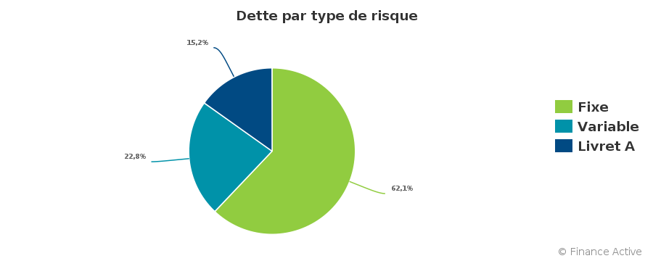
La dette de la ville est composée de 62 % d’encours à taux fixe et 38 % d’encours à taux variable dont 15 % sur Livret A.
Le taux moyen de la dette est de 1.63 % ce qui est un bon taux moyen.
Type | Encours | % d'exposition | Taux moyen (ExEx,Annuel)
Fixe | 2 802 491,16 € | 62.09 % | 2.25 %
Variable | 1 027 142,54 € | 22.76 % | 0.00 %
Livret A | 683 900,00 € | 15.15 % | 1.50 %
Ensemble des risques | 4 513 533,70 € | 100.00 % | 1.63 %

Slide 28
IV – Focus chapitre 012 – Etat du personnel 2016-2020

Slide 29
Frais de Personnel – Chapitre 12 2016 -2020

Slide 30
Evolution des Effectifs 2016-2020 Situations Mensuelles
 |  |  | 2016 | 2017 | 2018 | 2019 | 2020
Effectif Physique moyen payé (Moyenne Annuelle) |  |  | 129 | 127 | 129 | 126 | 129
Moyenne annuelle en ETP |  |  | 99 | 100 | 101 | 105 | 109

Slide 31
Evolution de la Répartition des Rémunérations Brutes : 2016 - 2019 Masse Annuelle
Evolution de la masse salariale de 5,6 % entre 2016 et 2019

Slide 32
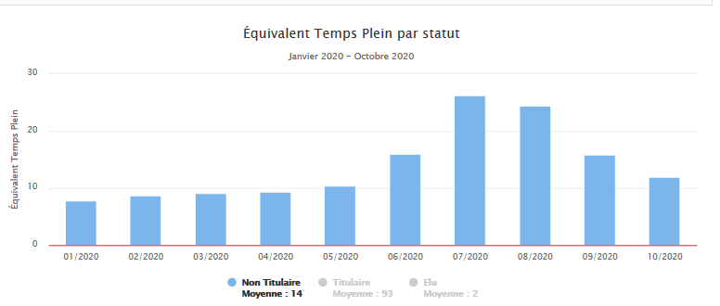
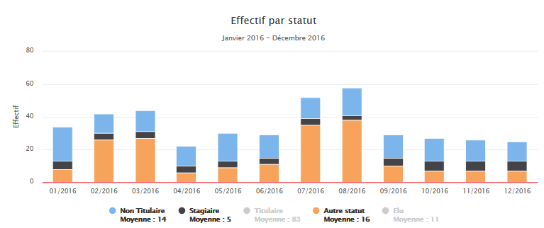
Evolution des Non-Titulaires

Slide 33
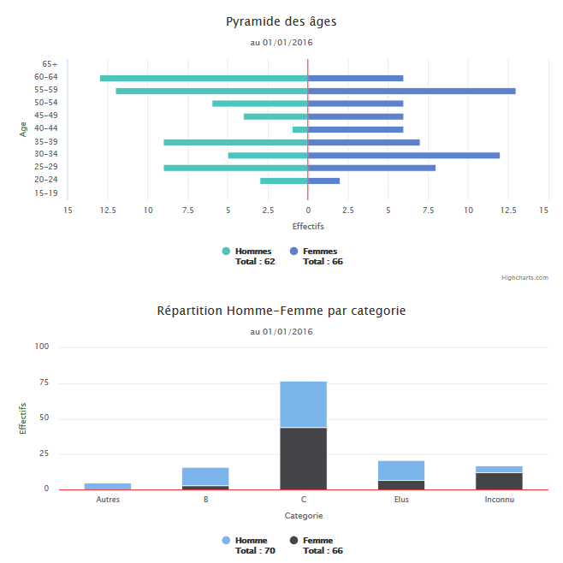
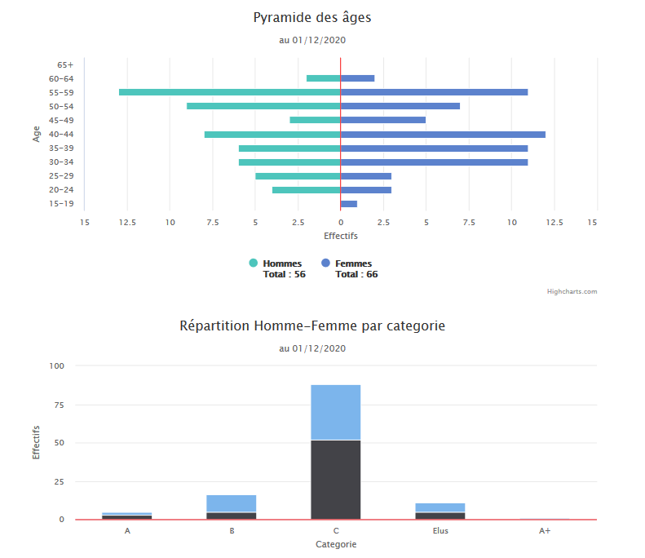
Evolution de la Pyramide des Ages : Janvier 2016 – Décembre 2020 (élus inclus)

